Slide 1
Розрахунково графічна робота з дисципліни
«Управління IT-проектами»
Виконав
Студент групи КН-414
Лещук Максим

Slide 2
Актуальність
Зростання фінансової невизначеності та потреба в ефективному відстеженні особистих витрат.
Потреба в персоналізованих підходах до фінансового управління та планування.
Необхідність спростити та оптимізувати процес планування та відстеження особистого бюджету.
Необхідність захисту особистих фінансових даних у цифровому середовищі.

Slide 3


Мета
Розробити та впровадити додаток, який надає користувачам зручний і ефективний інструмент для відстеження та аналізу їхніх фінансових витрат. Проект спрямований на полегшення процесу бюджетування та надання корисної статистики, сприяючи оптимізації особистих фінансів.

Slide 4
Зацікавлені сторони
Позитивні: | Нейтральні: | Негативні:
Користувачі додатку (індивідуальні та бізнес-користувачі) | Конкуренти на ринку фінансових додатків | Фінансові консультанти - конкуренти
Розробники додатку | Працівники фінансових установи | Працівники компаній, які надають фінансові консультації(консалтингові компанії)
Фінансові консультанти
Рекламодавці та партнери

Slide 5
Ризики
Відмова співпраці банківських додатків
Часові ризики
Технічні проблеми, пов'язані з підтримкою різних версій платформ (iOS, Android)
Ризики, пов'язані з кадровими обмеженнями та фінансовими обмеженнями

Slide 6
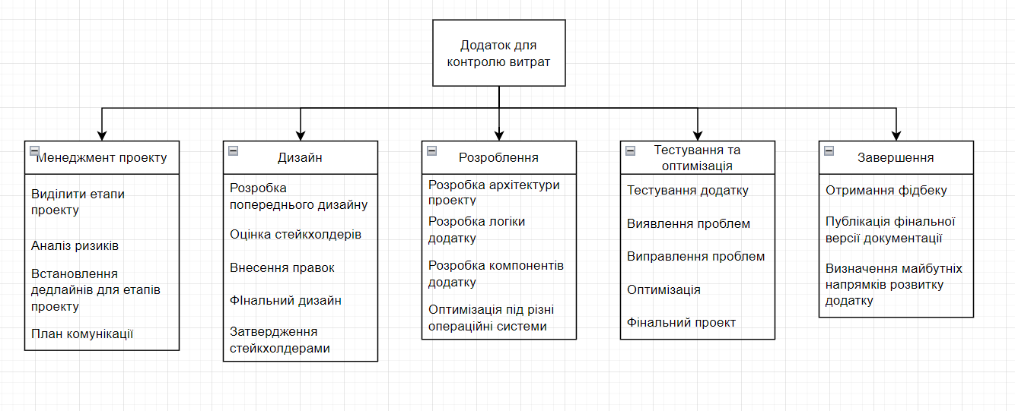
Робочі пакети

Slide 7
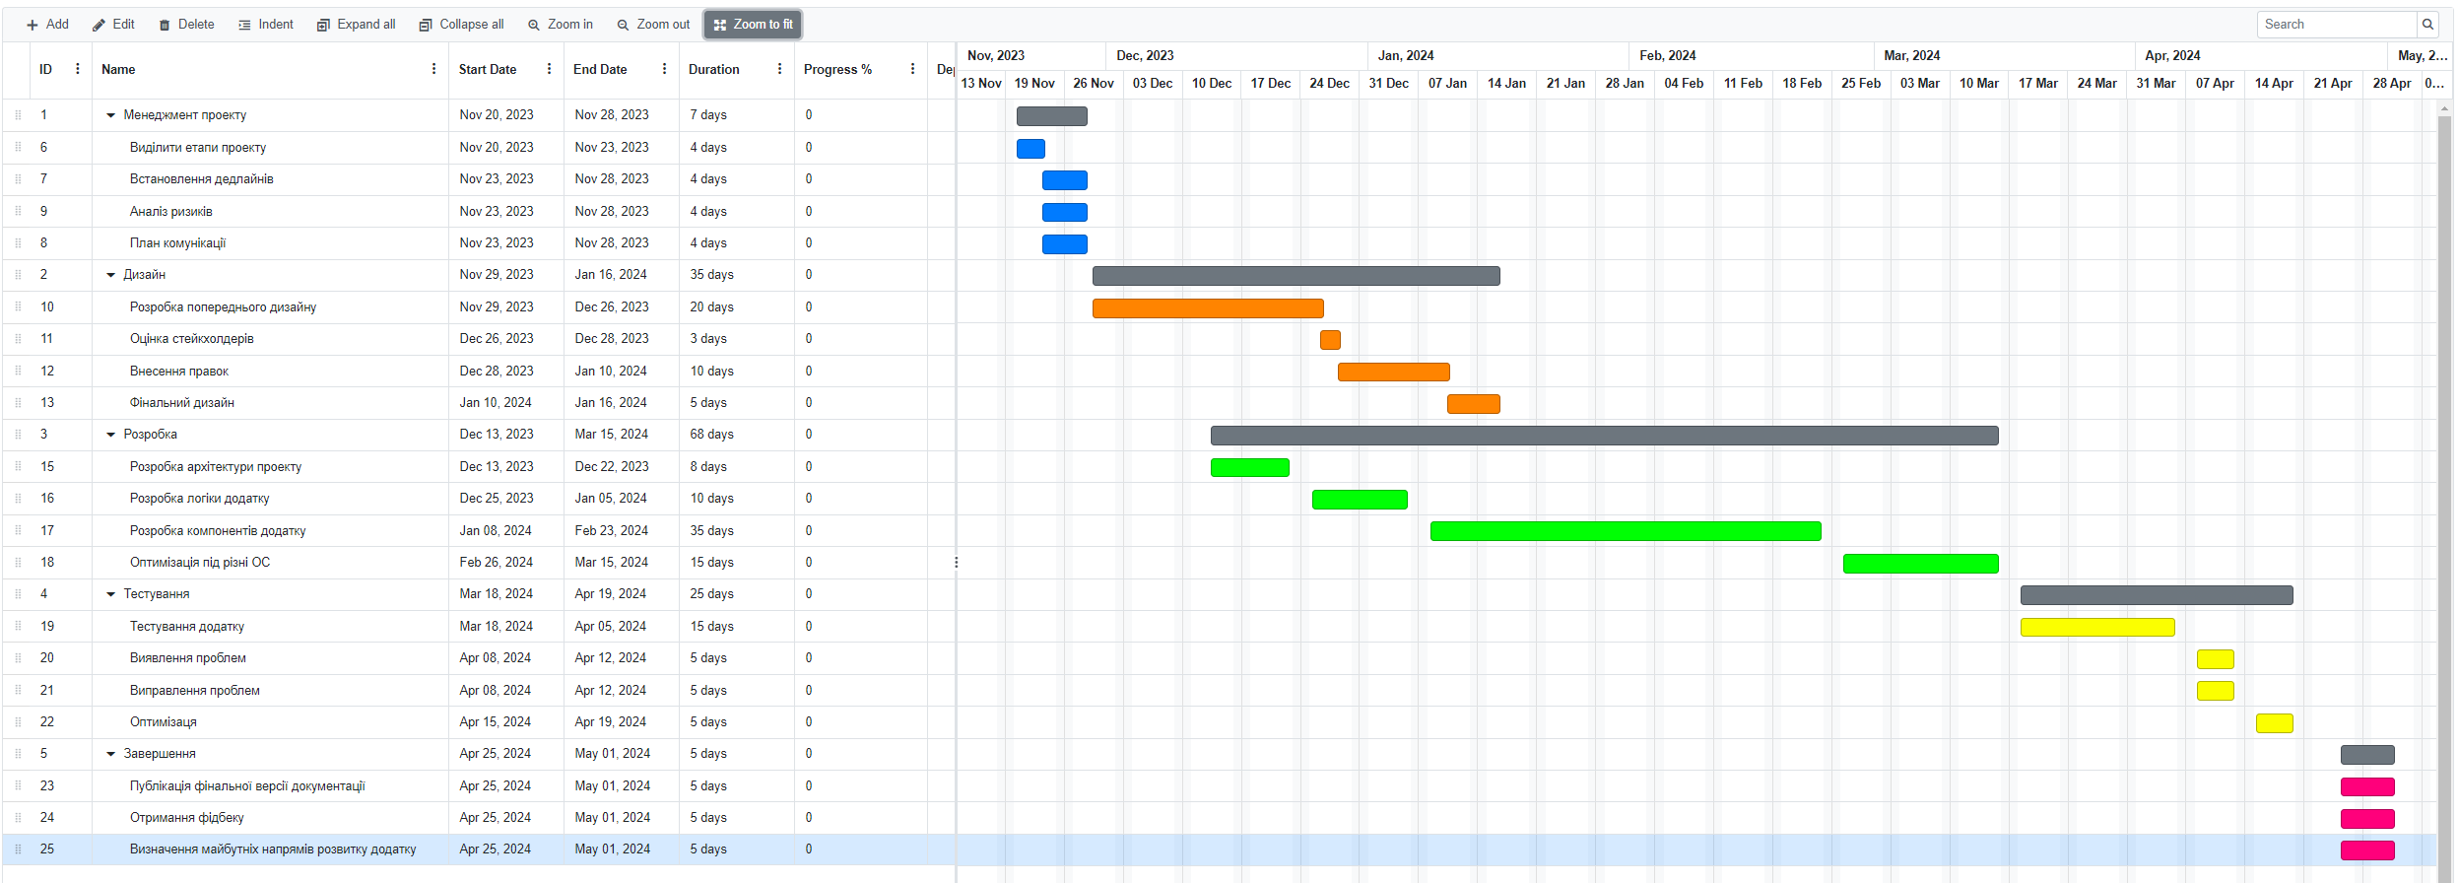
Діаграма Ганта

